Slide 1
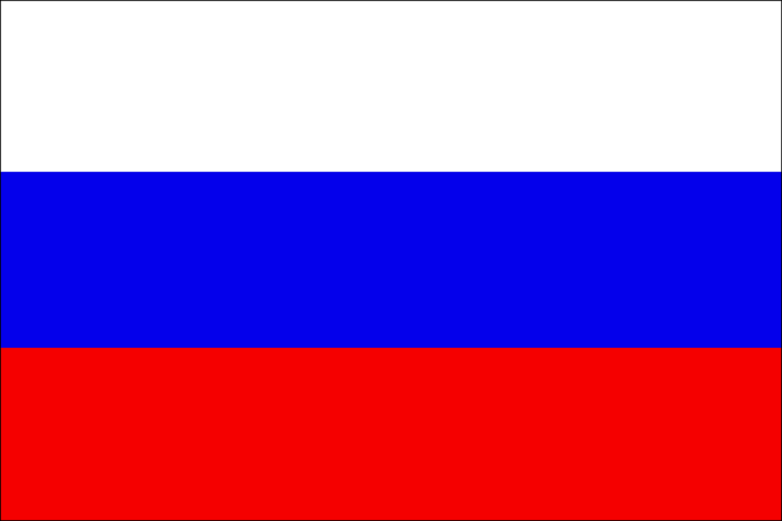
Rusija
Vir: http://upload.wikimedia.org/wikipedia/hr/thumb/0/01/Zastava_Ruske_Federacije.svg/250px-Zastava_Ruske_Federacije.svg.png

Slide 2
Kazalo
Zemljevid
Zastava
Denarna enota&EU
Prebivalstvo
Vera
Jeziki&Narodi
Sosednje države
Vodne razmere
Površje
Podnebje
Rastlinstvo
Poselitev
Moskva
Gospodarstvo
Zanimivosti/Znamenitosti

Slide 3
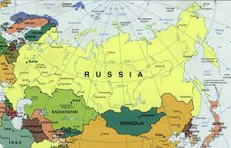
Zemljevid
Čezcelinska država. (Evropa, Azija)
Obsega velik del severne Evrazije.
Površina: 17.075.400 km².
Največja država na svetu.
60°S - 90°V
Vir: http://vijestigorila.jutarnji.hr/var/mojportal/storage/images/moj_portal/zabava_i_lifestyle/lifestyle/zemljopis_i_povijest/karta_rusije/1037690-1-cro-HR/karta_rusije_tabfull.jpg

Slide 4
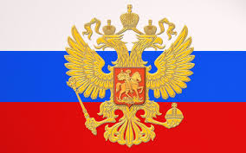
Zastava
Bela, plava, rdeča.
Grb z dvema orloma.
Vir: https://www.facebook.com/photo.php?fbid=733400293345397&set=a.577785868906841.1073741828.577721932246568&type=1&theater

Slide 5
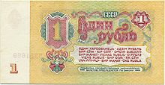
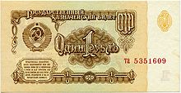
Denarna enota&EU
Rubelj.
Tudi beloruski.
Ni članica EU.
Vir: http://sl.wikipedia.org/wiki/Slika:Rouble-1961-Paper-1-Obverse.jpg

Slide 6
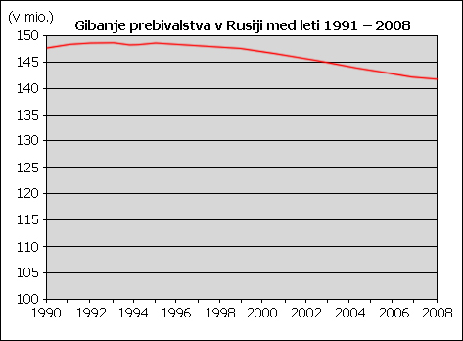
Prebivalstvo
Po prebivalstvu na 9. mestu med državami sveta.
142.754.000-približna ocena leta 2006.
145.274.019 -štetje leta 2002.
Vir: http://mss.svarog.si/geografija/econtent/images/59/10690/graf_gibanja_preb_v_rusiji_10690.jpg

Slide 7
Vera
Večina pravoslavcev, zaradi velikosti tudi veliko muslimanov in drugih ver.

Slide 8
Jeziki&narodi
Povsod po državi je uradni jezik ruščina. Na posameznih območjih so uradni še številni drugi jeziki.

Slide 9
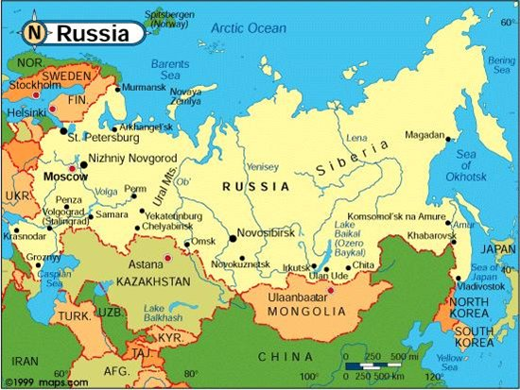
Sosednje države
Zahod:Norveška, Finska, Estonija, Latvija, Litva, Polska, Belorusija, Ukrajina.
Jug: Gruzija, Azerbajdžan, Kazahstan, Mongolija, Kitajska, Severna Koreja.
Jugovzhod: Morska meja z Japonsko.
Obala: Arktični Ocean, S Pacifiški Ocean, Črno Morje, Baltsko Morje, Kaspijsko Jezero.
Vir: http://vijestigorila.jutarnji.hr/var/mojportal/storage/images/moj_portal/zabava_i_lifestyle/lifestyle/zemljopis_i_povijest/karta_rusije/1037690-1-cro-HR/karta_rusije_tabfull.jpg

Slide 10
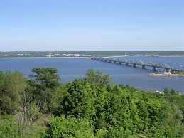
Vodne razmere
Ob
Anadir
Argun
Desna
Dnjeper
Ilek
Volga
Neva
…
Vir: http://upload.wikimedia.org/wikipedia/commons/8/89/Volga_Ulyanovsk-oliv.jpg

Slide 11
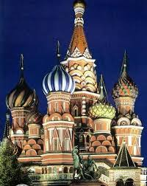
Moskva
Največje rusko mesto.
55°45′S, 37°37′V.
880 km^{2.}
Ob reki Moskva.
11,2 milijona prebivalcev.
Cerkev Sv. Vasilija Blaženega.
Vir: http://www.happytours.eu/images/destinations/moskva_majhna.jpg

Slide 12
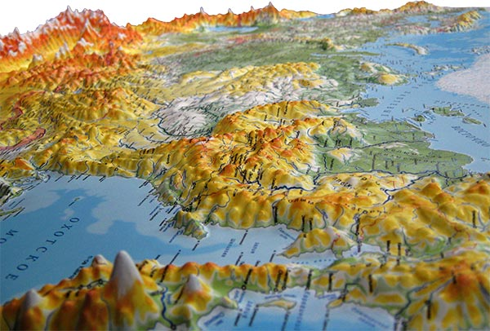
Površje
Elbrus(5642m).
Spreminja se zelo počasi.
Velika površina omogoča raznolike geografske enote.
Zahod leži na Baltskem ščitu in Ruski plošči(Vzhodnoevropsko nižavje).
Vir: http://mapagents.com/images/Raised%20Relief/RussiaDetail2.jpg

Slide 13
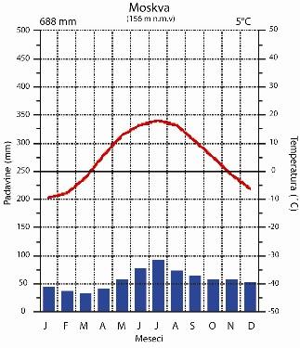
Podnebje
Večinoma celinsko.
Sever: Subarktično in arktično.
Količina padavin se zmanjšuje od zahoda proti vzhodu.
Vir: http://www.gis.si/egw/GSS_T05_P07/img/moskva.jpg

Slide 14
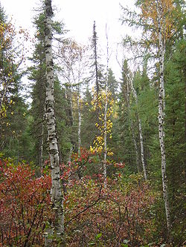
Rastlinstvo
Skrajni Sever:Le tundrsko rastlinstvo, ki proti jugu počasi preide v lesotundro (gozdno tundro), nato pa v iglasti gozd.
Iglasti gozd Rusi imenujejo »tajga«, v njem pa raste tudi breza.
Južno od pasu tajge raste mešani gozd, ki kasneje preide v gozdno stepo, kjer je dreves vedno manj.
Stepsko rastlinstvo na jugu preide v polpuščavsko, nato pa v puščavsko rastlinstvo.
Vir: http://upload.wikimedia.org/wikipedia/commons/thumb/3/34/DSC03269.JPG/250px-DSC03269.JPG

Slide 15
Poselitev
Večnacionalna država, kjer živi vsaj 120 narodov, od katerih je največ Rusov. Gostota prebivalstva znaša 8,3/km².
Prebivalstvo je razporejeno neenakomerno. Tri četrtine prebivalstva živijo v evropskem delu, kjer so najpogosteje poseljena osrednja območja.

Slide 16
Gospodarstvo
Rudarstvo-Rusija je bogata z rudami. Večina zalog je v azijskem delu države.
Energetika-Energetika je ena izmed strateških panog Rusije, saj Evropa uvozi polovico energije prav iz te države.
Industrija-V času Sovjetske zveze se je razvijala težka industrija, predvsem železarstva in jeklarstva. Še leta 1989 so bili prvi na svetu.
Nafta&Zemeljski plin-Največja nahajališča nafte in zemeljskega plina so v Zahodnosibirskem nižavju. Rusija je po načrpanem zemeljskem plinu na prvem mestu, po nafti pa na tretjem mestu na svetu.

Slide 17
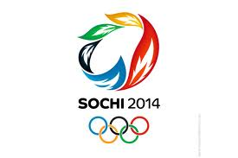
ZOI Sochi 2014
ZOI potekajo v mestu Soči v Rusiji od 7. do 23 februarja 2014. To so 22. zimske olimpijske igre zapovrstjo. Tekmovalci in tekmovalke bodo skupno tekmovali na 98-tih tekmah v 15-tih disciplinah.
Za organizacijo iger leta 2014 so se potegovala še mesta Bern-Švica, Pjeongčang-Južna Koreja in Salzburg-Avstrija.
Vir: http://designcollector.net/files/sochi2012.jpg

Slide 18
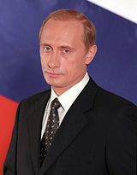
Vladimir Putin
Rojen Vladimir Vladimirovič Putin.
2. predsednik ruske konfederacije.
7. november 1952 (61 let)
Vir: http://upload.wikimedia.org/wikipedia/commons/thumb/a/a9/Vladimir_Putin_official_portrait.jpg/160px-Vladimir_Putin_official_portrait.jpg

Slide 19
Irina Shayk
Ruska manekenka.
Žena Cristiana Ronalda.
Rojena Irina Shaykhlislamova.
6. Januar, 1986 (28 let).
Vir: http://upload.wikimedia.org/wikipedia/commons/thumb/b/ba/Irina_Shayk_%28Straighten_Crop%29.jpg/220px-Irina_Shayk_%28Straighten_Crop%29.jpg

Slide 20
Maria Sharapova
Rojena Maria Yuryevna Sharapova
Profesionalna teniška igralka.
5. na svetovni lestvici(bila tudi 1.)
19. April, 1987 (26 let).
Vir: http://upload.wikimedia.org/wikipedia/commons/thumb/c/c6/Maria_Sharapova%2C_December_2008.jpg/220px-Maria_Sharapova%2C_December_2008.jpg

Slide 21
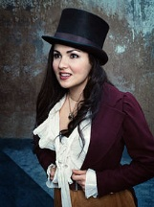
Anna Netrebko
Rojena Anna Yuryevna Netrebko.
Operna pevka.
18. September, 1971 (42 let).
Vir:http://upload.wikimedia.org/wikipedia/commons/thumb/3/34/Anna_Netrebko_as_Adina_in_Donizetti%27s_L%27Elisir_d%27Amore.jpg/220px-Anna_Netrebko_as_Adina_in_Donizetti%27s_L%27Elisir_d%27Amore.jpg

Slide 22
CSKA Moskva
Najuspešnejši ruski nogometni klub.
Letos ni bil uvrščen v Ligo Prvakov.
Vir: http://upload.wikimedia.org/wikipedia/en/f/fa/CSKA_Moscow_logo.png

Slide 23
Navajanje virov
http://sl.wikipedia.org/wiki/Rusija

Slide 24
Vir: http://www.google.com/imghp?hl=sl

